Slide 1



QA בודק תוכנה
אלכס גורבצ'וב

Slide 2

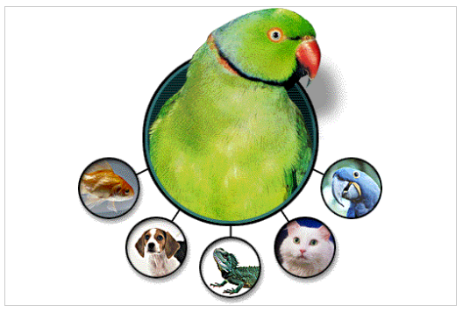
שיעורי בית
פרויקט גמר
מטרת הפרויקט: לנתח ולמפות את המערכת (ניתוח, עיצוב ויישום) על פי המתודולוגיה הנלמדת.
חומר עזר:
מיני-פרויקט מתמקד בבדיקת אתר "חנות חיות".
כתובת האתר היא:
https://jpetstore.aspectran.com/catalog/
פרטי התחברות של המנהל:
שם משתמש: j2ee
סיסמא: j2ee

Slide 3
שיעורי בית
פרויקט גמר
הנחיות כלליות לביצוע פרויקט:
בעת העבודה על מיני-פרויקט יש להיעזר ב:
מפרט דרישות חנות חיותL16 -
L18 - STP שהוכן במיני-פרויקט ראשון ושני
אתר ה-Web
טבלת אקסל ממיני-פרויקט ראשון ושני
תוצרי המיני-פרויקט:
מסמך STP המלא
מסמך STD המלא
מסך STR המלא
קובץ JSON
כתובת לפרויקט ב-JIRA

Slide 4
שיעורי בית
פרויקט גמר
הנחיות כלליות לביצוע פרויקט:
פרויקט מתייחס לכל השיטות שנלמדו. פרויקט יוגש אישית ע"י כל תלמיד דרך GITHUB:
יש להוסיף: 5 תסרטים חדשים ולהשלים את STP ו-STD.
יש להקליט סקריפט של בדיקה עם כלי Google DevTools ולאחר מכן לעשות שינוי בסקריפט. יש לתעד במסמך Test Cases.
יש לבנות משימה ב-JIRA עבור 2 תסריטים שנמצאו בהם באגים ולתעד ב-JIRA.
יש לבנות קובץ STR.

Slide 5
שיעורי בית
פרויקט גמר
חלק א - מסמך STP:
עליכם להשלים את הכתיבה של המסמך STP.
המסמך יכסה תכנון מלא של מיני-פרויקט הבדיקות, כולל כל הסעיפים, יש לשים דגש על:
ציון שיטות הבדיקה
פירוט סוגי הבדיקה
תנאי סף לכניסה ויציאה מהבדיקות
פירוט כל הסיכונים כולל הסבירות וההשפעה שלהם במידה ויתקיימו, ופתרונות למניעתם (דוגמא במצגת)

Slide 6
שיעורי בית
פרויקט גמר
חלק ב' - מסמך STD ו-Test Cases:
עליכם לבצע את הבדיקות בהתאם לקובץ אקסל מפרויקט ראשון
יש לתעד בפורמט הקובץ L38-Test-case
יש לשים דגש על דיווח באגים
יש לתעד את הבאגים ב-JIRA

Slide 7
שיעורי בית
שיעורי בית בנושא ניתוח מערכת
חלק ג' - מסמך STR:
עליכם ליצור מסמך STR מעל PowerPoint
מומלץ להשתמש בגרפים
על מסמך ה-STR לכלול:
דיווח על פרויקט הבדיקות
דיווח על המערכת הנבדקת
סיכונים שנותרו לאחר הבדיקות
הערכה מילולית על המערכת הנבדקת
הפקת לקחים לעתיד לגבי בדיקות עתידיות ופרויקט בדיקות עתידי

Slide 8
שיעורי בית
שיעורי בית בנושא ניתוח מערכת
חלק ד' - קובץ JSON:
עליכם לתעד בדיקה בעזרת כלי של Google DevTools
דגשים:
רצוי לבצע מספר פעולות
יש לשמור את התסריט בדיקה
יש לבצע שינויים בתסריט
יש להריץ תסריט שוב פעם
אם יש באג - יש לתעד
* בונוס: שדרוג תסריט שיכלול לולאה

Slide 9
שיעורי בית
שיעורי בית בנושא ניתוח מערכת
הנחיות ודגשים:
הקפידו על שמות קריאים לכל הרכיבים אותם יצרתם
הקפידו על כתיבה מסודרת ועקבית
יש לתכנן את הבדיקות בהתאם לגישת עיצוב הבדיקות עליה החלטתם
יש להעלות 5 קבצים ל-repository: מסמך STP (וורד), מסמך STD (אקסל), TASTE CASES (וורד), תסריט בדיקה בפורמט JSON, מסמך STR (פאוורפוינט)

Slide 10

בהצלחה!

